Slide 1
智慧门店空间触点
2018年07月
Eastime

Slide 2
空间数据库设计
客户动线及触点介绍
一层销售展厅
二层精品展厅
四层客户之家
售后车间
触点详情

Slide 3
空间数据库设计
1

Slide 4
智慧服务空间数据库设计
人脸日志表(SvcFaceLog)
客流
人脸清洗
SvcFaceScreen
分析
人脸库
(SvcFace)
轨迹
触点信息
标签
(SvcTag)
内容表(SvcNewsContent)
业务交互
交互清洗
信发
模板表(SvcTemplate)
空间
调度看板
车牌识别记录表(SvcPlateRecognitionRecord)
智能取货
节目单表(SvcProgramGuides)
售后
领料看板
经销商区域配置表
(MdmDealer)
经销商设备管理表(SvcDealerDeviceManagement)
服务接待看板
客户(MdmContact)
视频管理表(SvcVideoManagement)
客休看板
设备心跳记录表(SvcDealerDeviceRecord)
餐吧茶吧设置(SvcBarSettings)
指挥中心售后看板
指挥中心看板

Slide 5

智慧服务空间数据库设计(OBD)
设备(SvcDealerDeviceManagement)
OBD
故障代码配置表
(SvcObdFaultCodeConfig)
动力总成系统
车辆基本信息(SvcObdVehInfo)
车身系统
数据采集
故障信息(SvcObdFaultInfo)
底盘系统
告警信息(SvcObdAlarmParameter)
接口参数
{vechileInfo:{vin:‘’，。。。},
Dtc:{ev:[],车身:{}}
}
网络系统
OBD接口规范

Slide 6
智慧服务空间数据库设计(Label)
标签编号
标签库
SvcTag
标签名称
标签分类
分类用主数据表MdmItemCode
空间标签
客户标签
SvcUserTag
在MdmItemCode里，Category是SvcTagCate的表示标签分类
用户ID
微信UnionID
不能同时为空
人脸ID
手机号
标签编号
全部标签
一期(8.25开发完成的标签)

Slide 7
财务数据库设计（Finanice)
科目代码
科目代码设置
SvcFinanceSubjectCode
科目名称
业务类型
采购单、盘点单、销售单等
科目分类
日期(varchar(10))
财务数据
业务编号
财务数据
SvcFinanceData
经手人
科目代码
科目名称
明细账
SvcFinanceDataDetail
业务类型
采购单、盘点单、销售单等
进项金额
(decimal(13,2))
日期(varchar(10))
销项金额
(decimal(13,2))
业务编号
采购单、盘点单、销售单等单据编号
编号
此处的编号：配件编号、工时代码、车辆VIN等
名称
在MdmItemCode里，Category是SvcFinanceBusinessCate的表示业务类型
数量
(decimal(13,2))
金额
(decimal(13,2))

Slide 8
客户动线及触点介绍
2
一层销售展厅
二层精品展厅
四层客户之家
售后车间

Slide 9
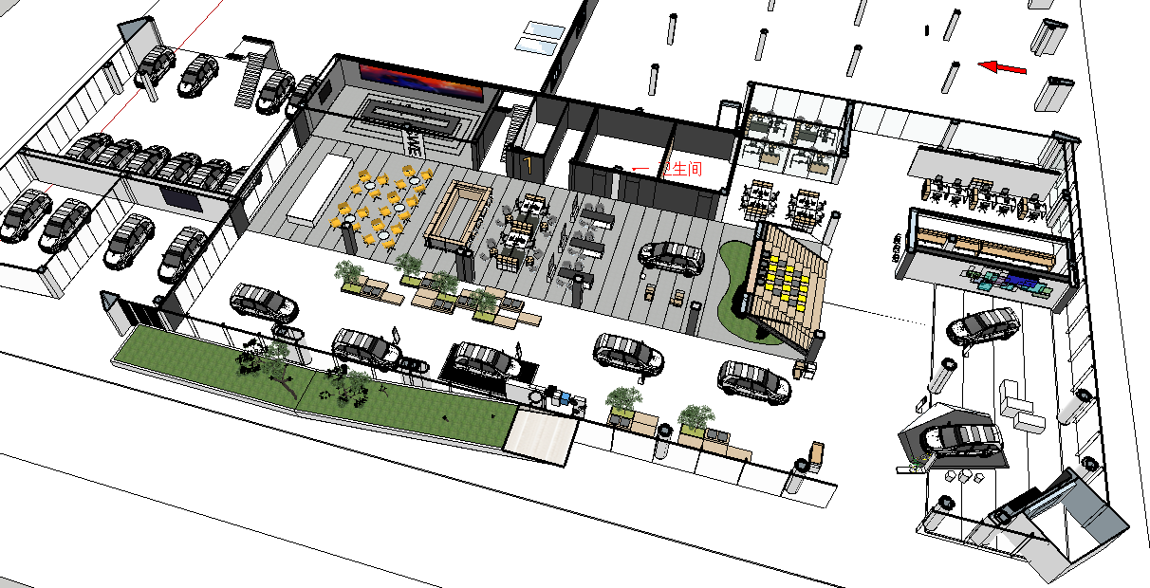
一层销售展厅
造车展示区
互动洽谈&休息区
86寸SWE展示屏
6平米P2点阵大屏
智能玻璃*3
46寸人脸互动
数字展示区
交车区
自助体验货柜
人
人
娱
55寸互动吧台*3
展厅环视球型相机
人
车
娱
数字卡台*N
展厅以触点互动采集客户体验数据，以客户
人脸特征作为关键检索，形成客户画像
人
车
娱
人
人脸数据
光粒子成像
车
车型关注数据
娱
其他体验数据
关键岗位&客流分析
86寸汽车零部件体验展示屏
人
人
车
娱

Slide 10
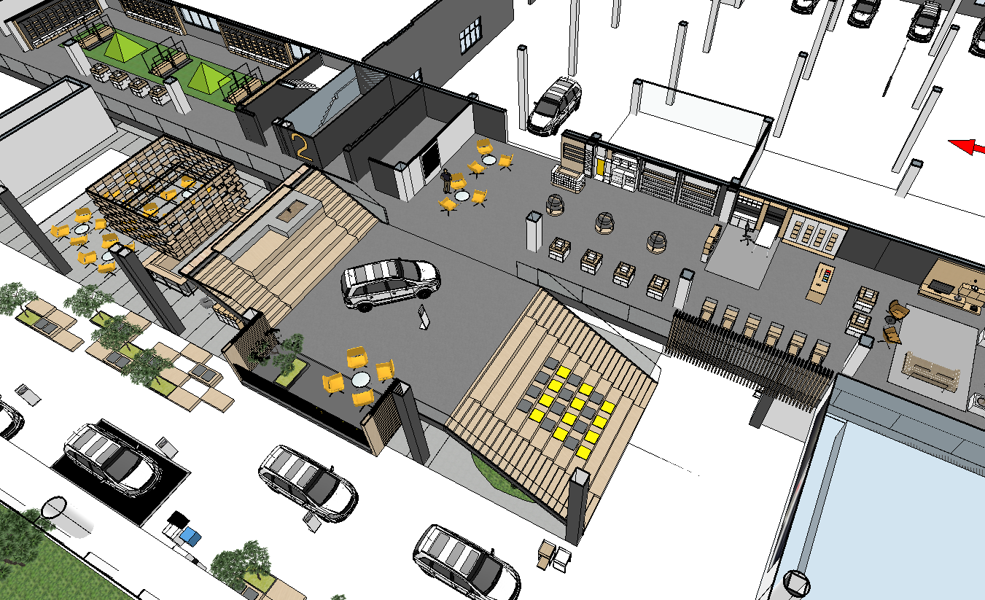
二层精品展厅
55寸精品选购大屏*2
精品数字选购区
人
车
娱
3层总经理办公室指挥中心看板
数字卡台
人
车
娱
22平米P3点阵大屏

Slide 11
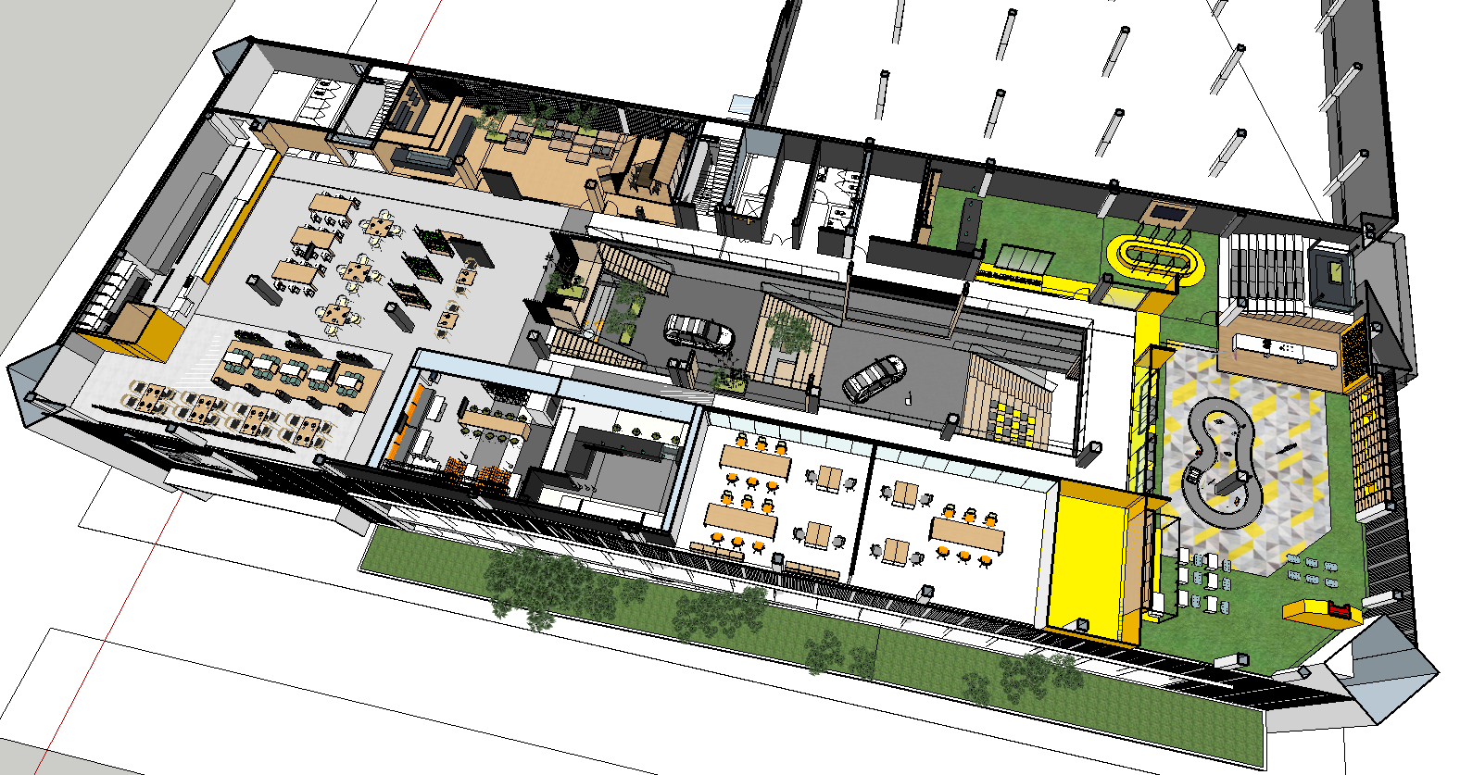
四层客户之家
餐饮区
86寸SWE展示屏
42寸显示屏*2（维修进度、影音娱乐）
32寸智慧门店游戏
人
车
娱
儿童汽车生活馆
68寸精品选购大屏*2
亲子安全教育互动（6平米拼接屏）
42寸显示屏*2（维修进度、影音娱乐）
人
娱
86寸车漆涂鸦触摸屏
客休区&茶吧
人
车
娱

Slide 12
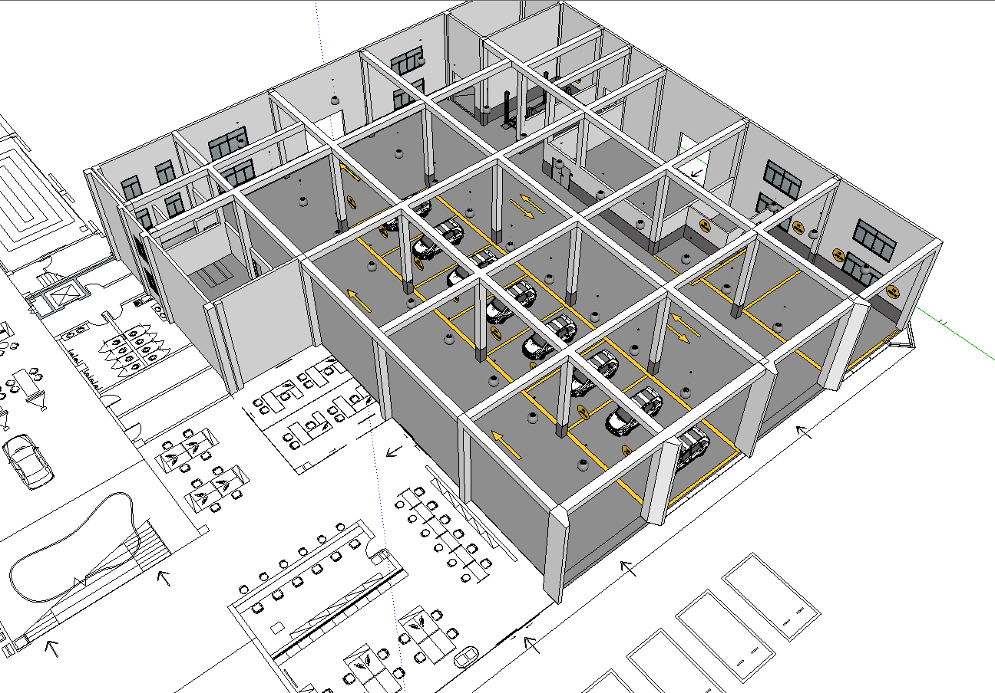




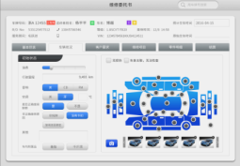
售后车间
配件库房
离厂车牌识别
维修领料验证套件
机修工位
工位相机&状态指示灯*8
售后智能取货柜
环视球型相机
工位相机&状态指示灯*2
55寸销售管理看板
维修调度看板
销售经理办公室
机修工位
55寸售后进度看板
服务经理办公室
55寸智能迎宾大屏
结算收银
售后接待区
55寸服务顾问看板
服务顾问办公室
进厂车牌识别

Slide 13
触点详情
3
（按上节客户动线依次介绍触点）

Slide 14
客户进店入口人脸识别
1、流程
顾客
进店
人脸识别
销售助手
销售顾问
接待
1.人脸记录
2.顾客信息
2、场景描述
3、采集的数据
1.客户进入展厅。
2.入口人脸相机自动登记人脸信息，自动将人脸ID推送给销售助手。
3.销售顾问接待客户，销售顾问在销售助手上可以看到人脸ID关联的照片， 识别出相应的客户进行接待，接待过程中登记客户的姓名等信息,从而将人脸与客户信息建立关联。
人脸信息：人脸ID、人脸相机编号、位置(区域)、进店时间、人脸照片。
销售助手：客户姓名、联系电话、客户意向等。
4、异常情况处理
1.人脸识别失效：服务顾问接待时直接创建客户信息，生成客户ID，后期通过其他场景采集到客户的微信UnionID或手机号等，通过数据处理(关联关系处理、人工处理等)将人脸、客户ID、微信UnionId、手机等建立关联

Slide 15
部件展示
1、流程
开始
人脸识别
API
观看对应
部件视频
人脸信息
观看记录
2、场景描述
3、采集的数据
1.人脸识别到顾客。
2. 部件周边安装有感应装置，客户触摸零部件时，感应装置发送硬件信号给主机，主机播放相应的视频。
3.系统自动记录人脸ID观看的记录。
人脸相机：人脸ID、人脸相机编号、位置(区域-部件展示)、时间、人脸照片。
部件展示程序：人脸ID、触摸的部件、观看时长。
4、异常情况处理
1.人脸识别失效：再次识别，直到识别出客户才能操作。

Slide 16
互动吧台
互动吧台内容包括下面的内容：
互动吧台桌面
车型配置器
画车游戏
闲时播放广宣内容
具体内容见下页

Slide 17
互动吧台-桌面
1、流程
趣味游戏
人脸信息
具体
应用
人脸识别
API
开始
点击菜单
车型配置
器
2、场景描述
3、采集的数据
1.当闲时播放广宣信息时，客户点击任意位置，自动打开桌面。
2.用户点击趣味游戏或者车型配置器时，调用人脸识别API获取FaceID,同时记录人脸信息。
3.打开对应的应用。
4.在1分钟内无人操作时，自动返回桌面，且播放广宣信息。
人脸信息：人脸ID、设备编号、位置(区域)、采集时间。
4、异常情况处理
1.人脸识别失效：不影响操作，在具体的应用里，还会进一步记录FaceID

Slide 18
互动吧台-车型配置器
1、流程
人脸信息
车辆配置
顾客微信
UnionID
顾客
进店
人脸识别
API
选择车型
选择配置
选择颜色
选择精品
精品比对
车价计算
金融方案
微信扫码
保存手机
2、场景描述
3、采集的数据
1.选择宝骏汽车：页面有备选型号车型给他选择。
2.选择汽车版本：舒适版、豪华版、旗舰版等；
3.详细介绍页：根据多版本相同的特征进行描述与宣传。
4.汽车配置页面：
选择配件方案：车身颜色
选择贷款方式：根据银行实际方案定制页面
实时询价：当用户切换“配件方案”内的元素的时候，页面上的价格也会随着变化。
5.配置汇总页：当用户配置完汽车，可通过此页面浏览所有信息，价格。另外还接入以下功能：
分享：接入微信
生成链接二维码在手机端打开
人脸信息：人脸ID、设备编号、位置(区域)、采集时间。
车型配置器：车型配置信息、微信UnionID、人脸ID。
4、异常情况处理
1.人脸识别失效：在客户体验过程中继续识别，直到识别到再传回客户端，在客户扫码过程中将FaceId、微信UnionID、车型配置信息一同保存。
2.客户不使用微信扫码，则只保留FaceId和车型配置信息，后续可以通过清洗数据和人工比对照片建立人脸、顾客、微信的关联。

Slide 19
互动吧台-画车游戏
1、流程
人脸信息
顾客微信
宝币信息
进入
人脸识别
API
互动游戏
获得宝币
微信扫码
显示宝币
余额
2、场景描述
3、采集的数据
1.从吧台桌面点击画车游戏，进入游戏主界面。
2. 游戏调用人脸识别接口获取人脸ID。
3.顾客通过玩游戏积累宝币。
4.点击兑换宝币，弹出二维码，需要客户微信扫码。
5.兑换完成显示宝币余额。
人脸信息：人脸ID、设备编号、位置(区域)、采集时间。
宝币兑换记录：人脸ID、微信UnionID、设备编号、经销商代码、宝币数量、兑换时间。
4、异常情况处理
1.人脸识别失效：人脸失效，则只记录微信UnionID，后续通过(手机号、人脸照片等信息建立关联)。
2.客户不扫码则不能兑换宝币。

Slide 20
互动吧台-广宣内容
1、流程
开始
播放广宣
内容
2、场景描述
3、采集的数据
1.当1分钟内没有任何操作，系统根据当前设备的节目单自动播放广宣内容。
暂无
4、异常情况处理
暂无

Slide 21
人脸互动
1、流程
进入
人脸识别
趣味互动
人脸信息
2、场景描述
3、采集的数据
1.顾客进入人脸互动摄像头有效区域内，识别出人脸时。
2.趣味互动程序根据识别出的年龄、性别，自动推送相应的话术和车型信息。具体规则如下：
人脸信息：人脸ID、设备编号、位置(区域)、采集时间。
年龄 | 性别 | 备注 | 530 | 配图 | 360 | 配图
0-15岁 | 男 | 与父母携手到店 | 小帅哥，快让爸妈买辆530带你去兜风吧 | 红色530整车图 | 小小男子汉，6座刚刚好，奶奶姥姥一个不落下 | 360家人出行图
0-15岁 | 女 | 与父母携手到店 | 小美眉，530看着很帅吧 | 银灰色530酷炫图 | 小可爱，爸妈今天了解360了么 | 360合家欢图
16-18岁 | 男 | 与父母携手到店 | 马上就能考驾照了，530会是你的第一辆车吧 | 银灰色530酷炫图 | 小伙子，今天你家买6座家用360了吗 | 极光蓝360整车图
16-20岁 | 女 | 与父母、朋友携手到店 | 美女，我们的530和你一样拉风哦，了解一下 | 黑色530酷炫图场景 | 有品的你和有品的360更配哟 | 360仪表中控图
19-25岁 | 男 | 年轻时尚 | 不差钱的主，开高颜值高配置的530倍有面 | 红红530酷炫图 | 朋友多？没关系，一辆360全都带出去 | 360座椅折叠图
21-26岁 | 女 | 年轻、带眼镜、普通 | 在你最美的年纪应该要有一辆最帅的530 | 红色530整车图 | 精致女孩，精致的360内饰了解一下 | 360内饰细节图
26-40岁 | 男 | 有小孩、有同行人员，家庭 | 老哥稳，来辆宽敞霸气的530吧 | 530二排空间内饰图 | 兄弟，6座360可享新车6年免上线检了解一下 | 极光银360整车图
27-40岁 | 女 | 个体老板及公司职员 | 姐姐，我是型鲨530由我来守护你 | 白色530图 | 女超人，家用360和你一起呵护家人 | 360合家欢图
41-50岁 | 男 | 到店保养 | 您该换车了，经济又大气的530不错哟 | 银灰色530酷炫图 | 大哥不用苦恼，买360全家都带的出去 | 360家人出行图
41-50岁 | 女 | 到店保养 | 小富婆，买辆有品质的530给孩子开吧 | 530中控内饰图 | 大妹子，了解一下幸福六座360 | 360家人出行图
>51岁 | 男 | 到店休息闲逛 | 老大哥，今日是不是很适合提车呢，提辆530吧 | 黑色530酷炫图 | 想要和孩子孙子一起出去玩？您需要一辆360 | 360座椅折叠图
>51岁 | 女 | 到店休息闲逛 | 孩子该买车了吧，530颜值和空间都不错哦 | 银灰色530酷炫图 | 顾家的宝宝都有一辆入门家用360 | 360家人出行图
4、异常情况处理
暂无

Slide 22
自助体验货柜(自助消费终端)
选项礼品
点击兑换
是否已
经扫码
否
微信扫码
1、流程
是
人脸信息
顾客微信
扣宝币记录
礼品兑换记录
显示宝币
余额和可
兑换的礼品
进入
人脸识别
API
互动游戏
获得宝币
微信扫码
扣宝币
弹出礼品
2、场景描述
3、采集的数据
1.顾客打开自助售货柜，调用人脸识别获取人脸ID。
2.在自助消费终端上，客户可以通过玩游戏获取宝币，如果有宝币，可以直接选择礼品进行兑换。
3.系统要求必须有一次扫码的过程，扫码过程中，在小程序端需要客户输入个人手机号，如果该用户已经输入了手机号，则不需要输入。
人脸信息：人脸ID、设备编号、位置(区域)、采集时间。
宝币兑换记录：人脸ID、微信UnionID、设备编号、经销商代码、宝币数量、兑换时间。
顾客个人信息：手机号
4、异常情况处理
1.人脸识别失效：人脸失效，则只记录微信UnionID，后续通过(手机号、人脸照片等信息建立关联)。
2.客户必须扫码且输入手机号才能兑换宝币和进行礼品兑换。

Slide 23
数字卡台
互动吧台内容包括下面的内容：
车型配置器
闲时播放广宣内容
具体内容见下页

Slide 24
数字卡台-车型配置器
1、流程
人脸信息
车辆配置
顾客微信
UnionID
顾客
进店
人脸识别
API
选择车型
选择配置
选择颜色
选择精品
精品比对
车价计算
金融方案
微信扫码
保存手机
2、场景描述
3、采集的数据
数字卡台的车型配置器与互动吧台的操作流程一致，区别如下：
1.在数字吧台上，车型配置器作为数字卡台的主程序相当于数字卡台的桌面程序。
2.在1分钟内如果顾客没有任何操作，则人脸自动失效，当用户点击时再次获取新的FaceID。在1分钟内如果有操作，任何操作都需要将人脸有效时间设置为1分钟。
3.在人脸有效期失效后，自动播放广宣信息。
人脸信息：人脸ID、设备编号、位置(区域)、采集时间。
车型配置器：车型配置信息、微信UnionID、人脸ID。
4、异常情况处理
1.人脸识别失效：在客户体验过程中继续识别，直到识别到再传回客户端，在客户扫码过程中将FaceId、微信UnionID、车型配置信息一同保存。
2.客户不使用微信扫码，则只保留FaceId和车型配置信息，后续可以通过清洗数据和人工比对照片建立人脸、顾客、微信的关联。

Slide 25
数字卡台-广宣内容
1、流程
开始
播放广宣
内容
2、场景描述
3、采集的数据
1.当1分钟内没有任何操作，系统根据当前设备的节目单自动播放广宣内容。
暂无
4、异常情况处理
暂无

Slide 26
精品选购
1、流程
人脸信息
选购精品
顾客微信
UnionID
开始
人脸识别
API
精品选购
同步
购物车
2、场景描述
3、采集的数据
顾客在精品选购大屏前，可以通过精品选购系统，在线购买喜欢的精品。具体的页面如下：
1.待机状态：
所有商品卡片展示，自动铺满整个屏幕，图片自动缩放；
所有图片以相同的速度向左移动；
2.查看商品：
点击一个商品的时候，该商品周边的图片会向外移动，移动至商品展示区外；
点击的商品，展示名称、单价、系列照片、属性等。
3.购物车
空购物车
购物列表
付款二维码
人脸信息：人脸ID、设备编号、位置(区域)、采集时间。
选购精品：微信UnionID、人脸ID、精品信息(ID、单价、名称)等。
4、异常情况处理
1.人脸识别失效：如果失效则仍然允许操作，保存的数据里必须有顾客的微信UnionID，后续可以通过清洗数据、通过手机号自动匹配或者人工比对照片建立人脸、顾客、微信的关联关系。

Slide 27
智慧门店游戏
1、流程
需要TC完善
2、场景描述
3、采集的数据
1.场景描述、流程描述
暂无
4、异常情况处理
暂无

Slide 28
汽车涂鸦
1、流程
人脸信息
微信UnionId
交互记录
分享记录
开始
人脸识别
API
涂鸦
微信扫码
分享
2、场景描述
3、采集的数据
1.通过调用人脸接口，获取人脸FaceId。
2.开始涂鸦
2.1.选择车身；
2.2.选择喷漆；
2.3.选择车身图腾帖子；
3.微信分享
涂鸦完毕后，可以点击分享，通过微信分享给好友。
人脸信息：人脸ID、设备编号、位置(区域)、采集时间。
涂鸦：微信UnionID、人脸ID、涂鸦交互记录、分享记录等。
4、异常情况处理
人脸识别失效：再次识别，直到识别出客户才能操作

Slide 29
亲子教育
1、流程
开始
领取画纸
扫描领取
画画
扫描
微信扫码
分享
微信UnionId
分享记录
2、场景描述
3、采集的数据
1.领取画纸
家长通过二维码扫码，获取画纸，画纸包括轿车，SUV，MPV 三种形态。
2.小朋友线下绘画
3.扫描
通过扫描仪可以扫进主机进行处理
4.贴合
游戏主机处理结束后，贴合3D模型展示在场景之中。
5.分享
通过微信扫码分享。
亲子教育：微信UnionID、分享记录等
4、异常情况处理
暂无

Slide 30
AR看车
1、流程
开始
微信扫码
获取UnionID
观看车
型亮点
微信UnionId
观看记录
2、场景描述
3、采集的数据
1.当收集镜头获取到二维码信息以后，自动加载二维码所显示信息。
2.加载的网页，网页内可查看视频。
3.重新调出镜头扫码，再次加载网页。
4.用户点击分类按钮，切换可以浏览其他内容。
亲子教育：微信UnionID、观看记录等
4、异常情况处理
暂无

Slide 31
智能迎宾接待
1、流程
是否预
约顾问
高亮显示
显示顾问
是
否
否
开始
车牌摄像头
识别出车辆
推送给
服务顾问
正常显示
是否超时
是
推送专属
服务顾问
安抚
服务顾问
接待
车牌记录
接待记录
推送记录
2、场景描述
3、采集的数据
车辆进店，摄像头自动获取车辆信息，迎宾大屏欢迎致辞，同时语音播报并推送消息提醒服务顾问及时出迎接待，服务顾问使用移动终端无纸化开单接待
采集的数据：车牌号、进场时间、接待记录、是否接待超时。
4、异常情况处理
车牌识别失效：直接扫描VIN码进行接待开单。

Slide 32
调度看板
调度流程
工位记录
工单操作
工单信息
开始
工位技师
是否绑定
是
是否开单
否
进工位
指示灯
绿
开工单
指示灯
蓝
工单
操作
是
改
技师
交车前
15分钟
指示灯
黄色
是否指定
技师
是
显示到
看板
进工位
超时
红色
分配技师分界线
否
自动
分配
分配技师
显示到
看板
进工位
工位
是否正确
是
否
自动调度描述
指示灯
闪烁
1.技师跟工位必须绑定
2.根据委托书上的预计交车时间-维修工时得出预计开始时间
3.当技师打开点击“工单开始”，为实际开始时间；点击“整车完工”，为实际交车时间，当产生这些时间看板上的进度条变成实际的时间。
4.预约时间：预约车辆占用一个15min长度的进度条，当15min车辆识别为检测到车辆进场，则后面可以继续给该技师派工
5.距离预计交车时间15min，自动调度，色块上去
6.每有一辆车点了整车完工，所有的已派工未开始的车都需要重新刷新一次。

Slide 33
调度看板-工单操作
1、工单操作流程
开始
人脸识别
验证通过
是
工单开始
领料开始
质检开始
质检结束
整车完工
否
登录
时间中断
待料中断
中断恢复
领料中断
增项中断
2、场景描述
1.工单开始：开始该工单，开始计工时
2.领料开始：通知配件库房同步备货，工时暂停计时，当领料窗口or取货柜点“确认”后，工时继续计时
3.质检开始：维修结束，线下通知质检员质检
4.质检结束：质检员通过质检
5.整车完工：工单完成，灯灭
6.时间中断、待料中断、增项中断、领料中断：作业中断，计时中断
7.中断恢复：作业恢复

Slide 34
维修领料看板
1、领料流程
调度看板
领料开始
通知仓库
备料
领料看板
显示待领
料信息
技师人脸
领料记录
开始
人脸识别
验证通过
是
领料
看板确认
领料结束
否
登录
2、场景描述
1.领料开始：调度看板上点击领料开始，自动通知仓库备料。
2.技师到达领料看板前，人脸识别出库技师所在的班组，自动过滤出所有的待料工单。
3.技师从仓库领出实物。
4.与领料看板上的账面出库数量，比对，确认无误，点击确认，生成出库记录和确认记录。
3、采集的数据
人脸信息：技师人脸ID、设备编号、位置(区域)、采集时间。
业务数据：领料记录。
4、异常情况处理
1.人脸识别失效：通过输入用户名和密码的形式登录。

Slide 35
智能取货柜
1、智能领料流程
调度看板
领料开始
取货柜
显示可领
料信息
技师人脸
领料记录
开始
人脸识别
验证通过
是
领料
自动弹出
备件
领料结束
否
登录
2、场景描述
1.领料开始：调度看板上点击领料开始。
2.技师到达智能取货柜前，人脸识别出库技师所在的班组，自动过滤出所有的待料工单，点击待领料工单，显示可以从智能取货柜领取的备件。
3.点击领取，智能取货柜自动弹出备件。
4. 领料结束。
3、采集的数据
人脸信息：技师人脸ID、设备编号、位置(区域)、采集时间。
业务数据：领料记录。
4、异常情况处理
1.人脸识别失效：通过输入用户名和密码的形式登录。

Slide 36
离店自动放行
1、智能领料流程
道闸离店
摄像头识
别出车辆
离店时间
车辆信息
开始
结算完成
道闸白
名单接口
是否放行
是
放行
离店登记
接口
否
人工处理
2、场景描述
1.工单结算完成后自动调用道闸系统的一次性白名单登记接口，将车辆登记为自 动放行车辆。
2.当车辆行驶到道闸时，道闸摄像头识别出车辆，自动放行。
3.调用离店自动登记接口，登记车辆离店信息。
3、采集的数据
离店自动登记：车辆信息、离店时间。
4、异常情况处理
1.未识别出车辆：人工发送指令放行。

Slide 37
场内摄像头应用
1、环视摄像头
2、人脸摄像头
3、工位摄像头
4、客流人脸相机

Slide 38

无法采集到数据的设备
没有采集到数据的设备：
智能玻璃
光粒子成像
餐吧菜单、茶吧菜单
工位指示灯
客休看板
服务顾问看板
指挥中心看板
展示大屏
交车区6平米点阵大屏
造车展示区86寸SWE展示屏
展厅入口处22平米P3点阵大屏

Slide 40
精品商城流程-商城精品维护、库存管理、销售订单
开始
开始
配件库存管理
(进、销、调、存)
精品主表
(名称、图片…)
绑定的配件
配件编号、数量
2、库存管理
1、商品设置
绑定的工时
工时代码、工时数
提示库
存不足
3、商城销售
开始
否
客户选择精品
(经销商、精品)
放入购物车
生成订单
付款
生成订单
绑定的配件
库存是否充足
是
客户自提
冻结库存
是
结束
否
订单里需要增加的字段
库存状态(冻结、解冻、已使用)
注：冻结、解冻、减库存接口由易时开发
减库存

Slide 41
精品商城流程-精品出库
完成
4、店内加装
否
系统判断出
有订单未使用
(或输入订单号)
带入销售单
备件和工时
开始
客户进店
开问诊单
服务顾问
决定是否
使用
是
领料
(解冻、减库存、
标记出库状态)
结束
5、客户自提，不需要加装，直接带走
开始
出库
（解冻、减库存）
客户出示
订单号
打开销售订单
结束
注：冻结、解冻、减库存接口由易时开发

Slide 42
信发终端(Shell)播放逻辑
1、机器启动，开始播放节目单
2、播放节目单过程中，人工触摸
开始
播放节目单
开始
播放节目单
触摸
JS调用壳子
接口，打开默认首页
同时关闭
播放界面单功能
默认首页，
倒计时
倒计时结束，
JS调用壳子接口
播放节目单
3、播放节目单逻辑
当前时刻
是否有插
播节目
关键要素：
信发终端(Shell)
首页(倒计时)
应用页(倒计时)
普通节目
插播节目
开始
否
播放普通节
目单
是
播放普
插播节目单

Slide 43
指挥中心看板
销售部分导航逻辑
销售部分
首页
销售：实销-（目标/完成、完成率）、潜客-（目标/完成、完成率、新增） 、线索-（目标/完成、完成率、新增） 、
进店-（目标/完成、完成率）、建卡 、评价-(好评率)；(首客试驾率、当月新增潜客战败率、潜客及时跟进率、潜客邀约到店率
车库存- 按车型、库存量、超期)
售后：进场台次、客单价、产值、评价(好评率)
触点：客流、热度图、关注车型排名、关注精品排名
二级页面
销售：
1、实销：销售顾问（目标/完成、完成率）排名
2、潜客：潜客-（目标/完成、完成率）排名
3、线索：销售顾问排名
4、进店：销售顾问排名
5、评价(好评率)：查看顾客评价情况列表
注意：设计要考虑二级网点

Slide 44
指挥中心看板
售后：
1、进场台次：预约多少、正常进场数量、预约进场率
2、客单价：同比、环比
3、产值：保养、维修、钣喷、精品占比、同比、环比
4、评价(好评率)：查看顾客差评留言
触点：
1、客流：区域客流排名、男女比例
2、热度图：点击某个区域，查看该区域的车型关注排名和精品关注排名
3、关注车型排名：男女关注比例、触点关注数量
4、关注精品排名：男女关注比例

Slide 45
指挥中心看板
1、对接计划：
smart360请在8月17日将数据与易时对接完毕；8月25日将相关地址提供给易时；
2、易时计划
8月8-8月14：原型设计，且与甲方确认；
8月14-8月17：与smart360对接数据；
8月18-8月25：开发

Slide 46












系统部署拓补结构
1、域名指向SLB。
2、我们在内网服务器的80端口部署应用。
3、在实例上安装CA证书。
DDOS
WEB应用防火墙
CA证书服务
ECS
RDS
Redis
OSS
CA证书服务
SLB
ECS
RDS
OSS
Redis
CA证书服务
ECS
RDS
将整站HTTPS化，数据传输加密，防监听、防劫持、防篡改.

Slide 47
系统部署-服务器信息
TEL.lz@189
PAD服务端
备件管理
维修保养
负责均衡
113.17.111.26
负责均衡
113.17.111.25
负责均衡
113.17.111.27
80
81
80
81
Node1:172.22.31.28
80
81
Node1:172.22.31.27
80
ng
80
81
Node1:172.22.31.26
80
ng
8080
dsp
8080
dsp
Node1:172.22.31.25
80
ng
80
ng
8080
svc
8080
svc
ng
ng
Node1
172.22.31.29
swarm
Node2
172.22.31.30
Swarm(wl-network)
Swarm(wl-network)
空间管理后台
统一通讯
视频服务
缓存服务器
定时任务
Node1
172.22.31.20
外网:无
内网:172.22.31.39
外网:113.17.111.24
内网:172.22.31.24
外网:113.17.111.23
内网:172.22.31.23
外网:113.17.111.22
内网:172.22.31.22
swarm
Node2
172.22.31.21
对象存储服务
外网:113.17.111.29
内网:172.22.31.40

Slide 48
系统部署-服务器信息
五菱网关
易时
IP：112.16.93.184
内网跳板机
接口服务

Slide 49
系统部署-服务器信息
维修保养
1、添加子节点
docker swarm join \
--token SWMTKN-1-69gi6yu8kg5eikvcigg0vmqkgnzghnpejwno83oo9d1pjuuncn-av1go3te8trcxk741i7lskw94 \
172.22.31.25:2377

Slide 50
待办事项、消息、招揽任务—待办事项
1、待办事项：
待办事项数量是首页待办事项数量之和；
点击顶部待办事项，切换到系统首页待办事项；

Slide 51


待办事项、消息、招揽任务—消息管理原理
发送消息
1-移动端
3-消息状态
处理
业务触发
生成消息DB
同类消息
标记已处理
发送推送
定时任务
2-PC端
发送websocket
RDS
移动端：
接收系统推送消息；
销售助手内可查看消息；点击消息调用“3-消息状态处理”;
PC端：
接收websocket消息；更新顶部数字角标；弹出消息提醒框；
点击某一个消息，调用“3-消息状态处理”

Slide 52
待办事项、消息、招揽任务—消息分类
消息
业务
待办任务
招揽任务
触发时机
发送角色、人
消息分类
话述
C端提醒

Slide 53
索赔现有系统校验逻辑
数据基本校验
1、服务站品牌(宝骏、五菱)：如果是宝骏则需要有PDI服务站
2、必填验证
3、索赔类型验证(不同的索赔类型要求的字段不一样)

Slide 54
索赔现有系统校验逻辑—需要解决的问题
问题:
1、索赔类别整理，需要整理出每种类别的使用场景和特殊要求。
2、索赔单状态字典整理，每种状态的逻辑。

